Slide 1

Concept Plan
Team
Toothless

Slide 2
Concept Plan
작성자 | 이 지훈
분류 | 컨셉 기획서
작성일 | 2022 – 06 – 19
History
2022 – 06 – 19 | 최초 작성
2022 – 06 – 20 | 1차 수정 (함수 추가)
Team
Toothless
말 그대로 컨셉 기획서. 세부적인 내용은 대부분 생략되어 있음
내용은 언제든지 변경이 가능함

Slide 3

INDEX
1. 개요
3. 시스템
개요
게임 설명
아트 스타일
조작 관련
전투 관련
업그레이드 관련
2. 설정
4. UI
시놉시스
맵
플레이어
적
장애물 외 기타
Lobby
Ingame
Result

Slide 4
개요
게임 설명
아트 스타일
개 요

Slide 5
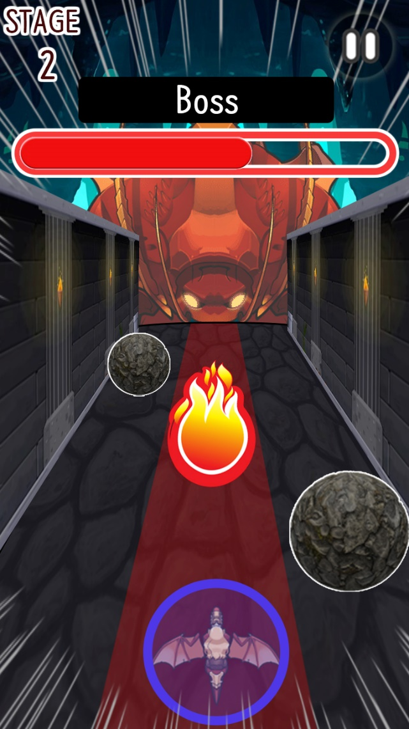
개요
게임 명
미정
장르
러닝 액션
플랫폼
PC, (Android)
카메라 뷰
종스크롤 뷰
참가 인원
1명(싱글 플레이)
화면 비율
9 : 16 (720 X 1280)
게임 예시 이미지

Slide 6
게임 설명
러닝 액션 게임 + 보스 전
전통적인 러닝 액션 게임처럼 장애물을 피하며 스테이지를 이어나가야 함
각 스테이지마다 보스 몬스터가 등장하며, 체력을 0으로 만들어야 함
보스는 랜덤한 주기로 플레이어에게 공격을 시도함
보스가 죽으면, 다음 스테이지로 넘어가며 스테이지 번호 증가
플레이어의 체력이 모두 소진되면 결과 화면이 로드됨
공격과 방어를 동시에
플레이어는 직접적인 공격 수단이 없음
적의 공격을 보호막으로 튕겨내어 적을 공격하는게 유일한 수단
장애물 오브젝트는 파괴하거나 막을 수 없음.
게임 예시 이미지

Slide 7
게임 설명
게임 중 회피해야 하는 장애물, 파괴 및 방어 불가
적(보스 몬스터)가 가하는 공격. 일정 주기 랜덤한 장소에 떨어짐
적의 공격을 튕겨낼 때 사용하는 보호막. 유지 시간 동안 적의 공격이 닿으면 공격을 튕겨냄
적이 있는 표시되는 위치. 적의 현재 체력 또한 표기됨
1
2
4
3
2
4
1
3
게임 예시 이미지

Slide 8
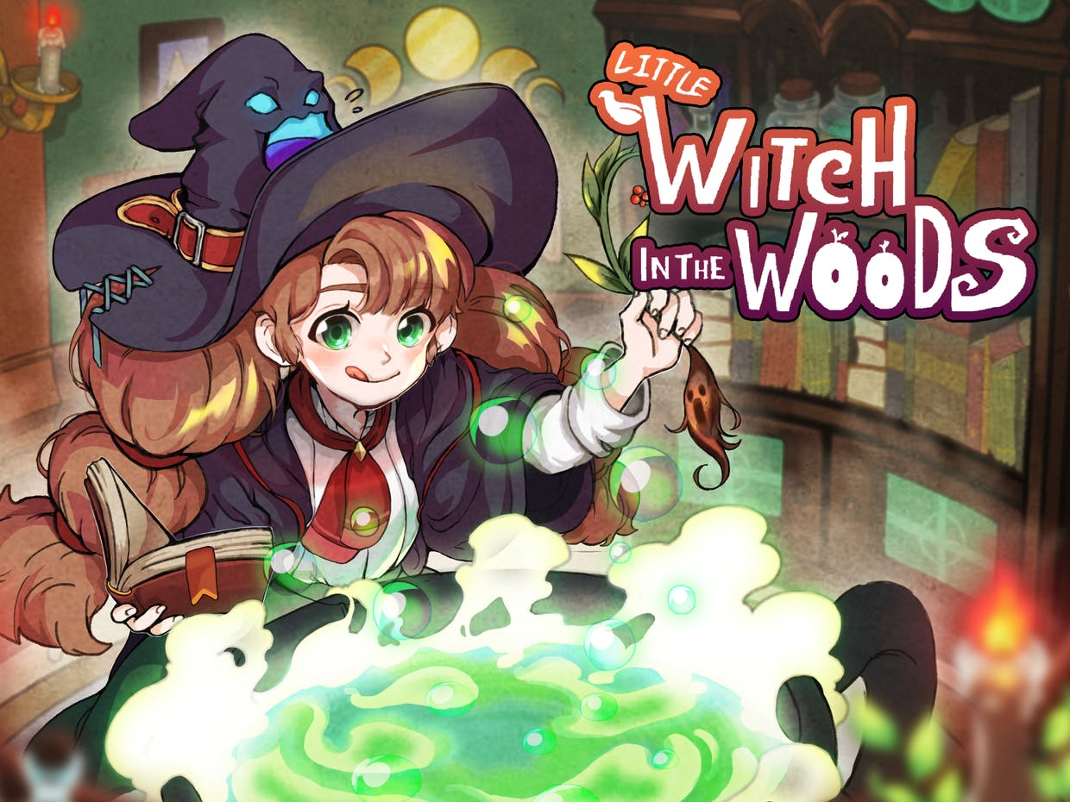
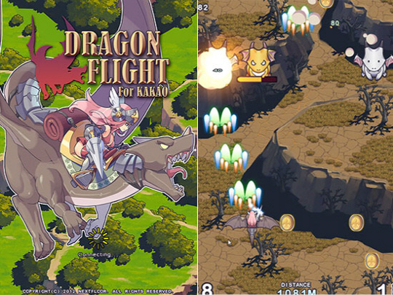
아트 스타일
수습 마법사, 그리고 던전
아직 미성숙한 느낌의 마녀, 하지만 강해지기 위해 떠나는 모험
귀엽고 밝은 분위기가 드러나는 마녀
반대로 던전은 약간은 어두운 분위기를 풍김 ->강한 적을 상대할 것이라는 것을 암시
예시 게임 : 숲 속의 작은 마녀
약간 어둡지만, 귀여운 2D 그래픽
귀엽고 심플한 이미지로 대다수의 유저의 호감을 이끌 수 있음
전반적으로 완전 밝은 분위기가 아닌, 그래도 강대한 적을 상대한다는 느낌으로 적 디자인과 배경에서 어두운 분위기를 포함
예시 게임 : 드래곤 플라이트

Slide 9
시놉시스
맵
플레이어
적
장애물 외 기타
설 정

Slide 10
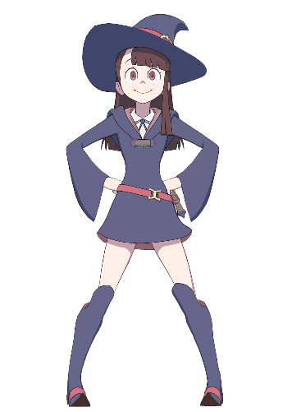
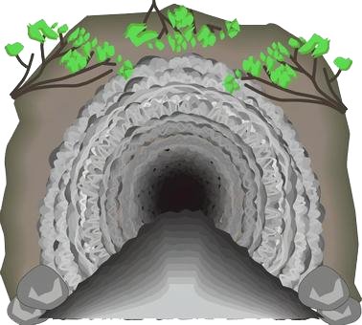
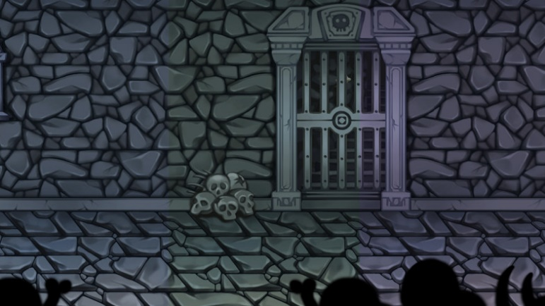
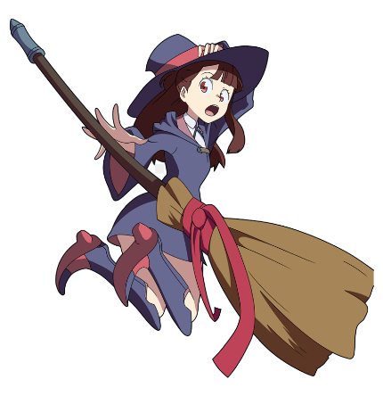
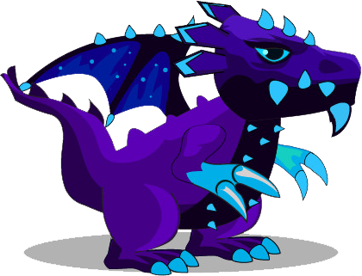
시놉시스
?
우연히 던전을 발견한 수습 마녀, 그런데…
아직 힘이 많이 약한 수습 마녀는 우연히 어느 동굴을 발견
동굴은 사실 수많은 용들이 서식하는 던전이었고, 가지고 있던 빗자루를 타고 빠져나가고자 했지만, 컨트롤이 미숙해 앞으로만 달려나가게 되었음
침입자인 마녀에게 용은 자신의 마력을 이용해 공격을 시전했고, 별다른 기술을 배우지 못했던 수습 마녀가 적의 공격을 막기 위해 자신이 유일하게 배웠던 스킬인 방어막이자 반사 스킬 ‘리플렉션’을 통해 적에게 피해를 입히고, 이를 이용해 던전 속으로 깊숙이 들어가지는 내용
던전에서 패배 이후에는 자신이 강해지기 위해 던전에 재도전 한다는 내용

Slide 11
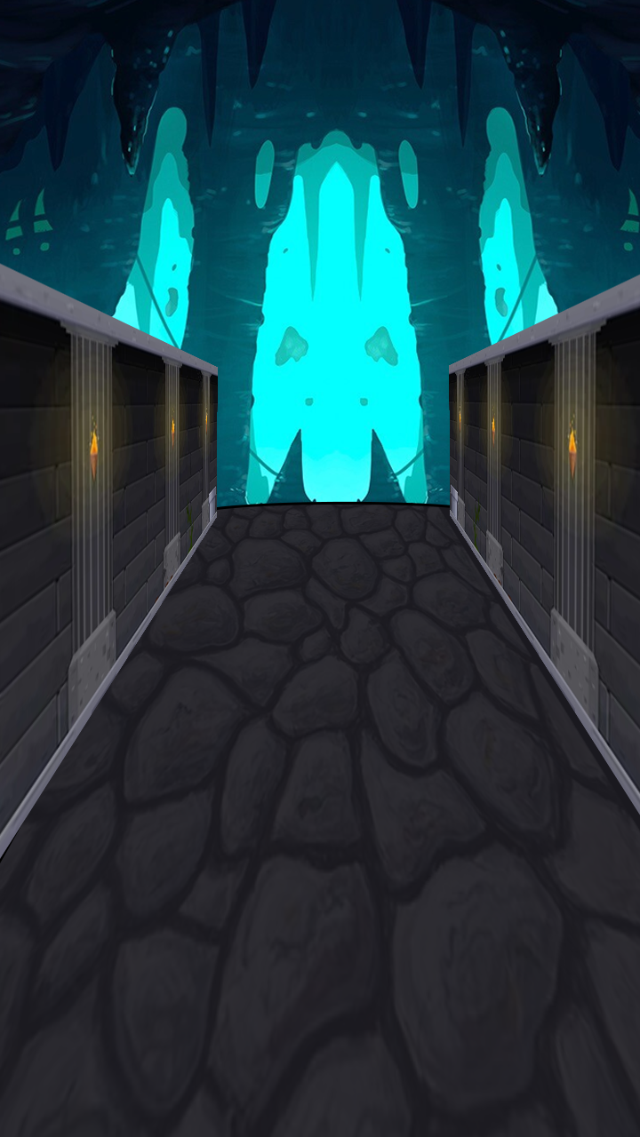
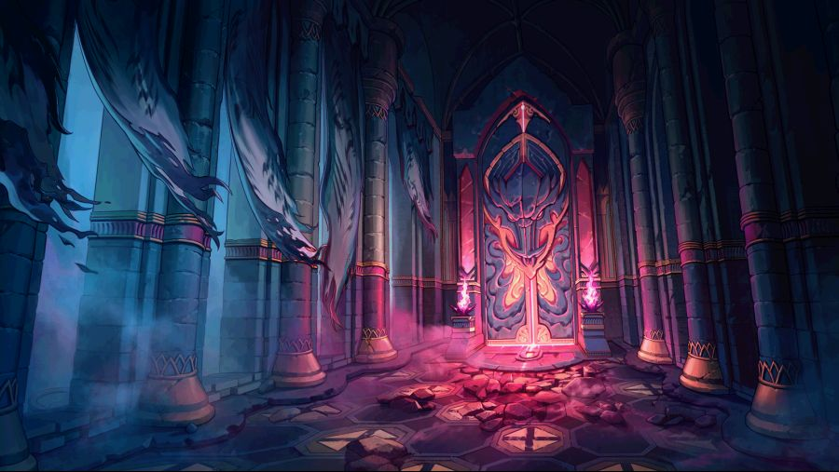
맵
던파 – 시로코 던전 로딩 일러스트
에셋스토어 던전 에셋
어두운 분위기를 내뿜는 던전
강한 적을 상대하게 될 것이라는 약간 어두운 분위기를 드러냄
깊은 던전을 들어가는 느낌을 풍김
바닥은 어두운 색의 돌 길 형식으로, 옆면의 경우 횃불 또는 등과 등 불에 의해 약간 밝은 기둥이 형성
인 게임 배경 예시

Slide 12
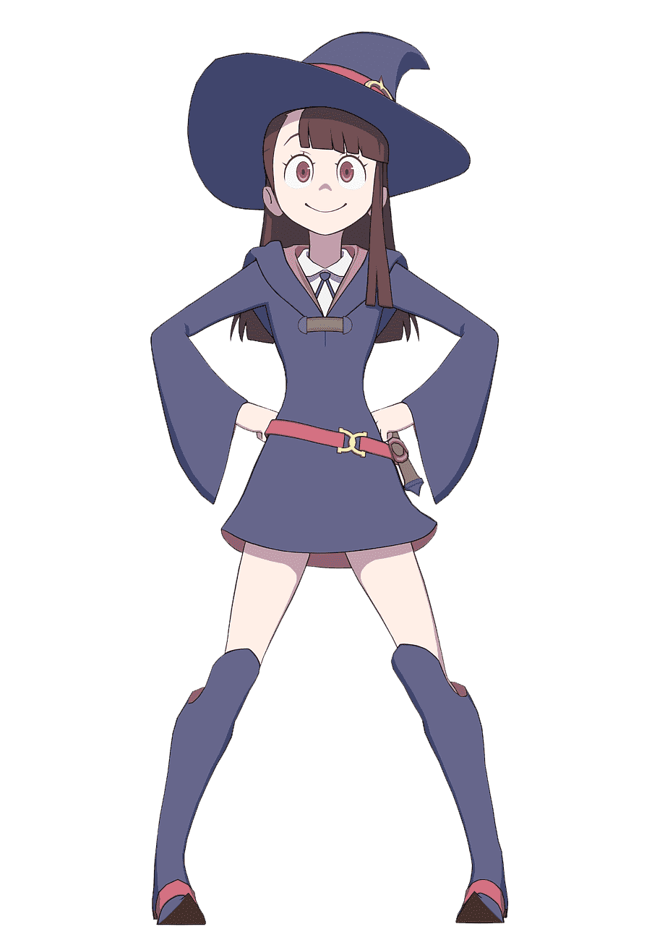
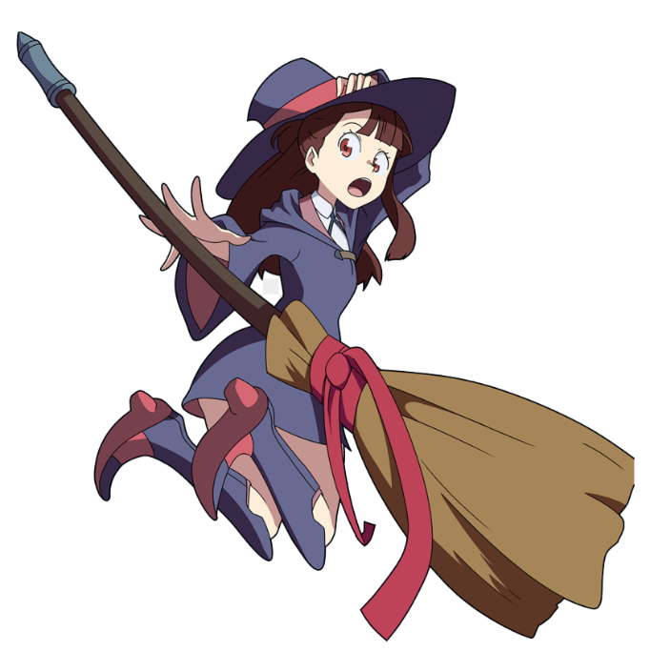
플레이어
예시 게임 : 숲 속의 작은 마녀
아직 수습 기간인 어린 마녀
덤벙거릴 것 같고, 어딘가 미숙해 보이는 수습 마녀
수습 마녀의 설정 상 교복 느낌의 단정한 복장을 입고 있음
덤벙대는 성격을 대변하기 위한 가방에서 삐져 나온 포션 또는 종이 뭉치
예시 캐릭터 : 카가리 아츠코
(리틀 위치 아카데미아)

Slide 13
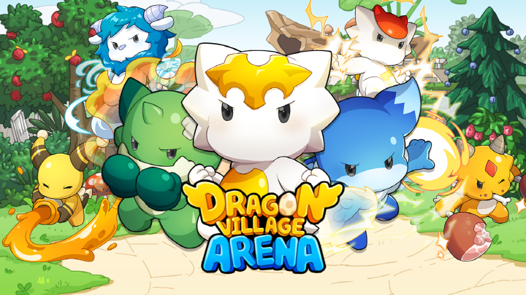
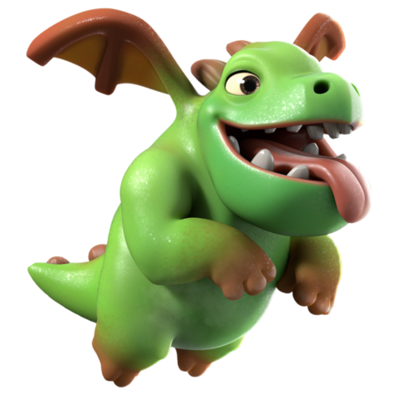

적
예시 게임 : 드래곤 빌리지 아레나
예시 게임 : 클래시 오브 클랜
예시 게임 : 드래곤 플라이트
귀엽지만 적대감을 표출하는 용
주인공(수습 마녀)을 맞이하는 드래곤
게임 자체가 가볍게 할 수 있게 디자인할 게임이기에, 화면의 가장 중앙을 차지하게 될 적의 경우 조금 귀여운 편이 좋을 것이라 생각함
게임 ‘드래곤 플라이트’처럼 배경은 좀 어두워도 귀여운 적이 등장하면 좋다 생각
예시 게임 : 드래곤 플라이트 (배경 분위기는 어둡지만 캐릭터는 귀여움)

Slide 14


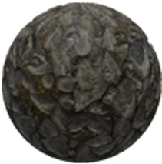

장애물 외 기타
장애물 예시 이미지
드래곤 공격 예시 01
드래곤 공격 예시 02
평범한 돌 장애물 and 드래곤의 공격
주인공의 앞 길을 막을 평범한 돌 장애물
굴러 내려오며 주인공의 진로를 방해할 예정이라 동그란 돌의 형상
드래곤의 경우 파이어 볼 처럼 가시성이 좋은 공격으로 선정 추후 번개 공격이나 얼음 공격 등 다양하게 추가 가능함
드래곤 공격 예시 03

Slide 15
조작
전투
육성
업그레이드
시스템

Slide 16
조작
이동
PC : 좌, 우 방향키를 이용해 캐릭터를 좌, 중, 우 방향으로 이동 가능 모바일 : 좌, 우 슬라이드로 이동 (또는 버튼 UI 추가)
캐릭터는 고정된 속도로 좌, 중, 우고정된 위치로 이동함
스킬
PC : Space키를 눌러 쉴드를 킬 수 있음 모바일 : 캐릭터 2회 터치 (또는 버튼 UI 추가)
스킬 사용 시, 매우 짧은 시간동안 스킬을 방어 / 패링 가능
스킬 변경 기능 (추가 시) – PC : A키를 눌러 공격에 따른 스킬 변경 모바일 : 캐릭터를 위로 슬라이드 시 스킬 변경
스킬 변경 기능은 불에 따른 불 방어막, 번개 방어막, 얼음 보호막 식으로 변경 예정
좌
중
우
게임 예시 이미지

Slide 17
전투
패링을 이용한 전투
플레이어는 직접적인 공격 능력이 전무함
플레이어는 오로지 방어막으로 적의 공격을 튕겨내서 전투를 진행해야 함
방어막은 각 공격 별로 존재하며, 공격에 맞는 방어막을 펼쳐야함
게임 중 회피해야 하는 장애물, 파괴 및 방어 불가
적(보스 몬스터)가 가하는 공격. 일정 주기 랜덤한 장소에 떨어짐
적의 공격을 튕겨낼 때 사용하는 보호막. 유지 시간동안 적의 공격이 닿으면 공격을 튕겨냄
2
1
1
2
3
3
게임 예시 이미지

Slide 18
전투
적 이동 속도
장애물과 적의 공격은 스테이지가 진행됨에 따라 다가오는 속도가 점점 빨라짐
적 이동속도는 5스테이지를 돌파할 때마다 추가 보정 값을 받음
적의 이동속도 증가량에 따라 배경 또한 이동속도가 빨라짐
적의 이동속도는 최대 속도가 존재. 이는 차후 개발 과정에서 맞춰나갈 예정
적 이동속도
기본 적 이동속도 + 적 이동속도 보정 값
적 기본 이동속도
(적 기본 이동속도 Default) + ((스테이지 값–1) * 적 기본 이동속도 가중치) [Default : 5]
적 이동속도 보정 값
(적 이동속도 보정 값 Default)+ ((스테이지 값– 1)/ 5) * 적 이동속도 보정 값 가중치) [Default : 0]

Slide 19
전투
드래곤의 공격 주기
드래곤은 일정한 주기로 랜덤한 방향을 향해 공격을 가함
스테이지가 증가함에 따라서 공격 주기가 증가함
10스테이지를 돌파할 때마다 추가 보정 값이 존재함
드래곤의 공격 주기는 최대 공격 주기가 존재. 이는 차후 개발 과정에서 맞춰나갈 예정
드래곤 공격 주기
Time.deltatime > (기본 공격 주기 – 공격 주기 보정 값)
드래곤 기본 공격 주기
(기본 공격 주기 Default) – ((스테이지 값 – 1) * 기본 공격 주기 가중치) [Default : 5]
드래곤 공격 주기 보정 값
(공격 주기 보정 값 Default)+ ((스테이지 값 – 1) / 10) * 공격 주기 보정 값 가중치) [Default : 0]

Slide 20
전투
드래곤의 체력
드래곤은 스테이지 증가에 따라 지속적으로 증가함
스테이지가 증가함에 따라서 드래곤의 체력이 증가함
10스테이지를 돌파할 때마다 추가 보정 값이 존재함
드래곤 체력
기본 체력 + 체력 보정 값
드래곤 기본 체력
(기본 체력 Default) + ((스테이지 값 – 1) * 기본 체력 가중치) [Default : 100]
드래곤 체력 보정 값
(체력 보정 값 Default) + ((스테이지 값 – 1) / 10) * 체력 보정 값 가중치) [Default : 0]

Slide 21
전투
드래곤의 공격력
공격력은 한계치가 없으며 지속적으로 올라감
공격력은 10 스테이지를 돌파할 때마다 추가 가중치가 붙게 하여 점점 난이도가 높아지게 할 예정
드래곤 공격력
기본 공격 값 + 공격력 보정 값
드래곤 기본 공격력
(기본 공격 값 Default) + (스테이지 값 – 1 X 기본 공격력 가중치) [Default : 20]
드래곤 공격력 보정 값
(공격력 보정 값 Default)+ ((스테이지 값 – 1) / 10) * 보정 값 가중치) [Default : 0]

Slide 22
전투
장애물의 공격력
공격력은 한계치가 없으며 지속적으로 올라감
공격력은 10 스테이지를 돌파할 때마다 추가 가중치가 붙게 하여 점점 난이도가 높아지게 할 예정
장애물 공격력
장애물 기본 공격 값 + 공격력 보정 값
장애물 기본 공격력
(기본 공격 값 Default) + (스테이지 값 – 1 X 기본 공격 가중치) [Default : 10]
장애물 공격력 보정 값
(공격력 보정 값 Default)+ ((스테이지 값 – 1) / 10) * 보정 값 가중치) [Default : 0]

Slide 23
전투
플레이어의 체력
플레이어는 공격의 데미지를 버티는 체력을 보유하고 있음
플레이어의 체력은 플레이어의 레벨을 기반으로 상승함
플레이어의 체력은 10레벨 단위로 추가 상승함
플레이어 체력
기본 체력 + 체력 보정 값
플레이어 기본 체력
(기본 체력 Default) + ((레벨 값 – 1) * 기본 체력 가중치) [Default : 30]
플레이어 체력 보정 값
(체력 보정 값 Default) + ((레벨 값) / 10) * 체력 보정 값 가중치) [Default : 0]

Slide 24
전투
플레이어 스킬 데미지
플레이어 스킬의 데미지는 캐릭터 레벨업으로 증가 가능
또한 10레벨 단위로 추가 증가함
그 외에는 업그레이드 기능으로 보정치를 추가할 예정
플레이어 스킬 데미지
(기본 스킬 데미지+ 스킬 데미지 보정 값) * (1.0 + (업그레이드 수치) * 0.1))
기본 플레이어 스킬 데미지
(스킬 데미지 Default) + (레벨 – 1 X 기본 스킬 데미지 가중치) [Default : 25]
플레이어 스킬 데미지 보정 값
(스킬 데미지 보정 값 Default) + ((레벨) / 10) * 보정 값 가중치) [Default : 0]

Slide 25
육성
플레이어 경험치 획득량
플레이어는 스테이지를 클리어 할때마다 경험치를 획득함
경험치는 10스테이지 단위를 돌파할 때마다 추가 경험치를 획득함
경험치는 사망 이후 누적 값을 획득하게 됨
추후 조정 필요
플레이어 경험치 획득량
TotalExp += (기본 경험치 획득량 + 경험치 획득량 보정 값) [TotalExp : 스테이지 클리어 시 마다 더해짐]
기본 플레이어 경험치 획득량
(이전 스테이지 경험치 획득량) + (스테이지 값) [Default : 10]
플레이어 경험치 획득량 보정 값
(이전 스테이지 경험치 획득량 보정 값)+ ((스테이지 값 – 1) / 10) [Default : 0]

Slide 26
육성
플레이어 경험치 요구량
플레이어는 레벨이 증가할 때마다 경험치 요구량이 증가함
경험치 요구량은 10레벨을 달성할 때마다 추가 보정 값이 적용됨
추후 조정 필요
플레이어 경험치 요구량
(기본 경험치 요구량 + 경험치 요구량 보정 값) [TotalExp : 스테이지 클리어 시 마다 더해짐]
기본 플레이어 경험치 요구량
(이전 스테이지 경험치 요구량) + (레벨 값) [Default : 25]
플레이어 경험치 요구량 보정 값
(이전 스테이지 경험치 요구량 보정 값)+ (레벨 값 / 10) [Default : 0]

Slide 27
업그레이드
업그레이드에 대해
업그레이드는 24시간 해커톤 시간 내에 구현을 할 것인지, 안할 것인지 판단할 필요가 있음
현재로서는 보류를 해놓은 상황이나, 가능하다면 무조건 넣고 싶은 기능임
업그레이드로 넣을 수 있는 수치
1. 패링 공격력 업그레이드
2. 플레이어 체력 업그레이드
업그레이드 기능을 추가할 시 재화 밸런스, 업그레이드에 따른 난이도 조정에 대한 논의가 필수

Slide 28
Lobby
Ingame
Result
UI

Slide 29
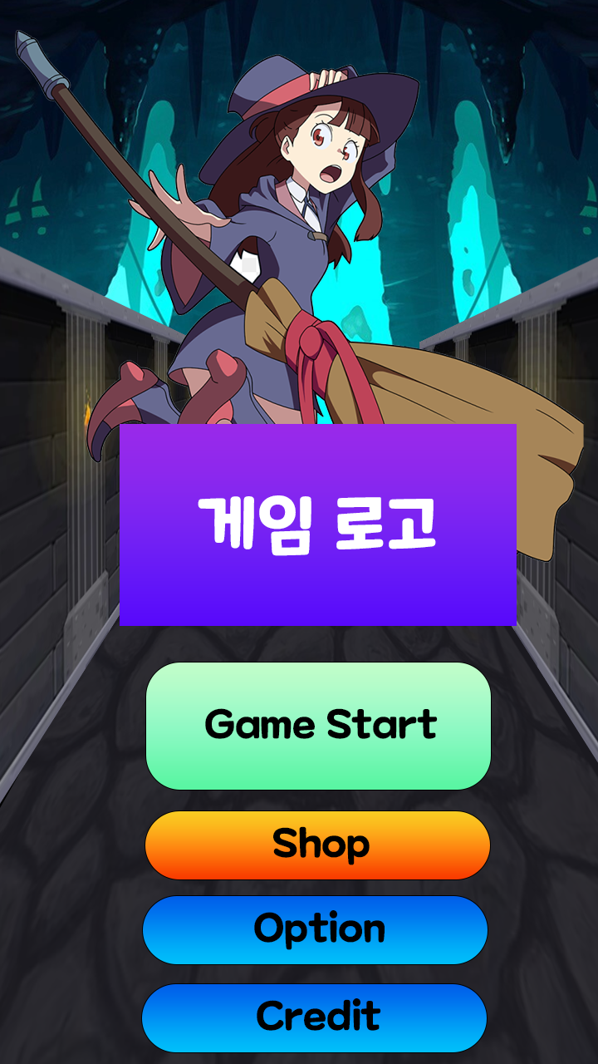
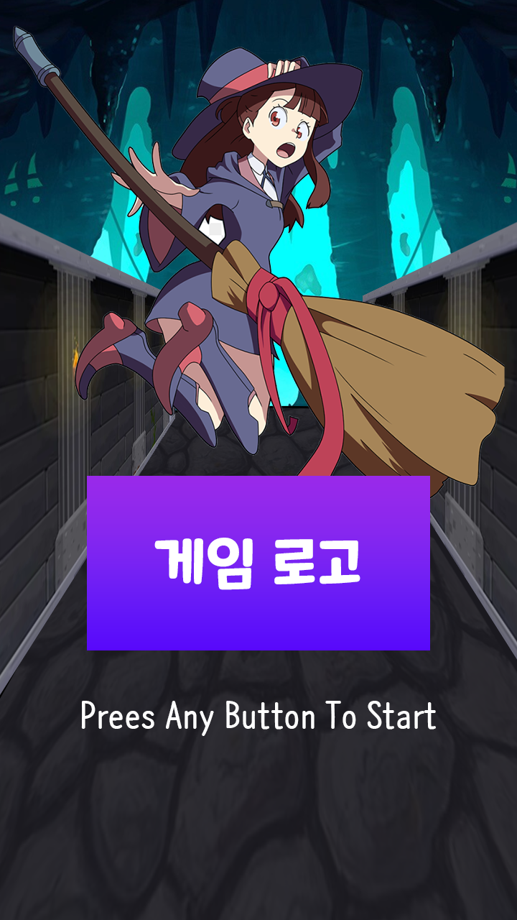
Lobby
Lobby 화면
기본적으로 마녀의 이미지와 게임 로고가 표출됨
01번의 경우 버튼을 배치해 버튼을 클릭하면 해당 기능으로 이동
02번의 경우 아무 버튼이나 클릭 시 바로 인게임 화면으로 이동함
디자인 시간이 부족할 여지가 높기에 로비 화면 구현은 해커톤 상황 시 안할 수도 있음 (또한 글씨만 등장하는 로비 화면으로 대체할 수도 있음)
UI 예시 이미지_01
UI 예시 이미지_02

Slide 30
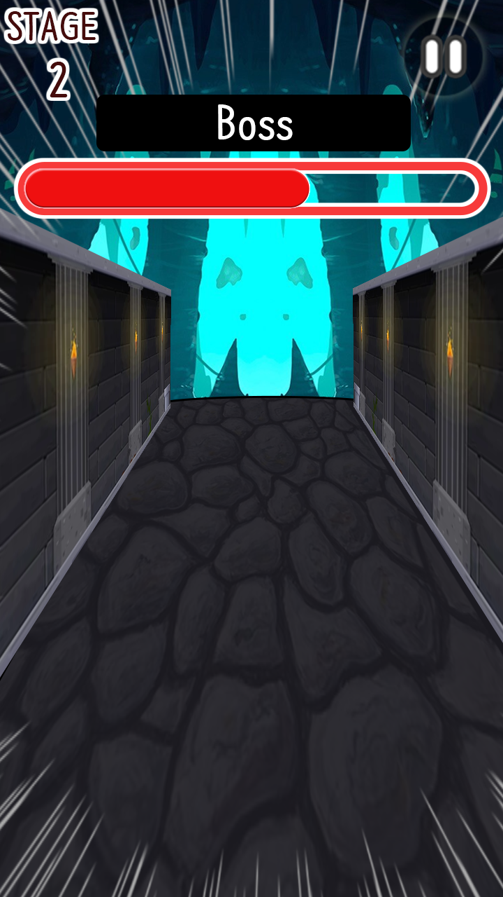
Ingame
1
게임을 중지 시키는 ‘일시 중지’ 버튼
현재 스테이지의 정보가 표출됨
마치 앞으로 달려나가 것과 같은 효과 적용
현재 보스의 체력을 표기
현재 보스의 정보를 표출
2
1
5
4
2
3
4
5
3
UI 예시 이미지

Slide 31
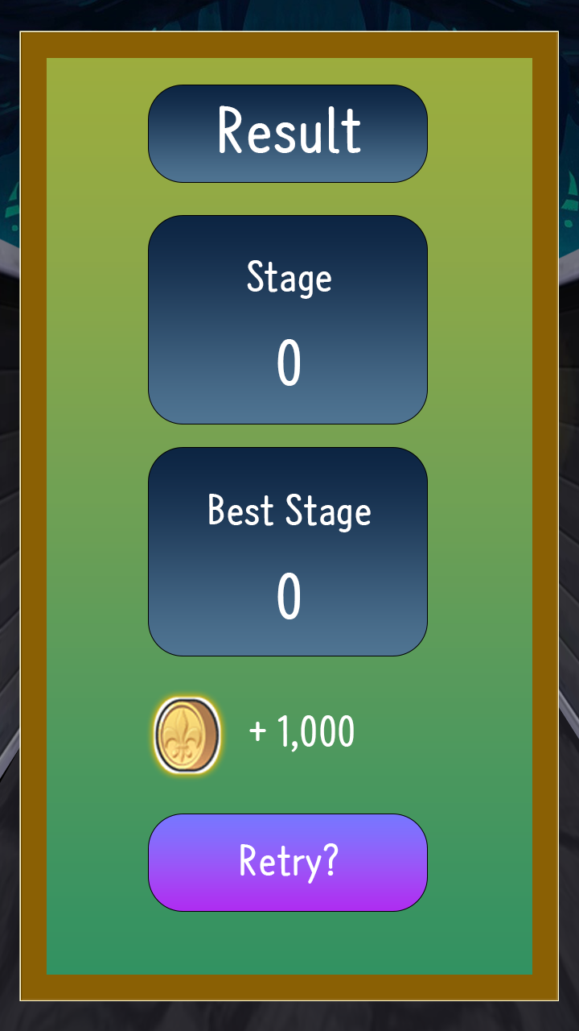
Result
Result 화면
플레이어가 Ingame 화면에서 게임 오버 되었을 때 로드
현재 결과 값과 최대 결과 값을 표출
업그레이드 구현 시, 획득 재화 량 표출
가장 아래에 재시작 버튼 존재
UI 예시 이미지

